Slide 1
BEPCII功率源系统运行总结及下一步工作计划
BEPC’13运行年会
中国科学院高能物理研究所
加速器中心功率源组
2013年8月3日

Slide 2
主要内容
整体运行
故障情况分析
闸流管运行情况
速调管运行情况
直流电源运行情况
调制器系统改造
次谐波运行情况
暑期改造计划

Slide 3
整体运行
功率源组负责运行的设备
功率源
微波功率源20台
正电子源磁号脉冲电源1台
电子枪高压脉冲电源1台
直流电源
六相可控硅整流螺线管电源5台
聚焦线圈电源GUF8台，AOF20台
次谐波螺线管电源13台
Q 铁电源30台
大Q 铁电源24台
分析铁电源（AM3）1台
速调管聚焦电源170台
次谐波聚束器
SHB1，SHB2
设备运行概述
顺利完成高能物理取数，同步辐射用光，加速器性能提高及向10号厅供束工作。
运行总机时7704小时
功率源设备占直线总故障的 76％。
其中：调制器42％
速调管23％
SHB 11％
功率源设备延误供束总机时84.2小时。

Slide 4
整体运行

Slide 5
故障情况分析
2012-2013调制器故障次数统计
累计故障统计：121次，影响供束时间：21.2小时。

Slide 6
故障情况分析
主要故障排序
辅助电源
闸流管及电源
调制器主回路
高压充电电源
高整变压器
速调管聚焦电源
冷却水连锁保护
脉冲变压器油缸

Slide 7
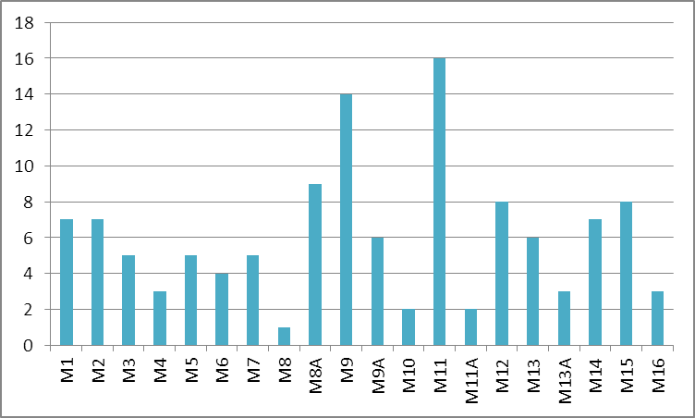
故障情况分析
调制器故障分布
M11故障次数共16次
其中：辅助电源10次
闸流管及电源2次
主回路3次
水连锁1次
M9故障次数14次
其中：闸流管及电源6次
主回路6次
高整变压器2次

Slide 8
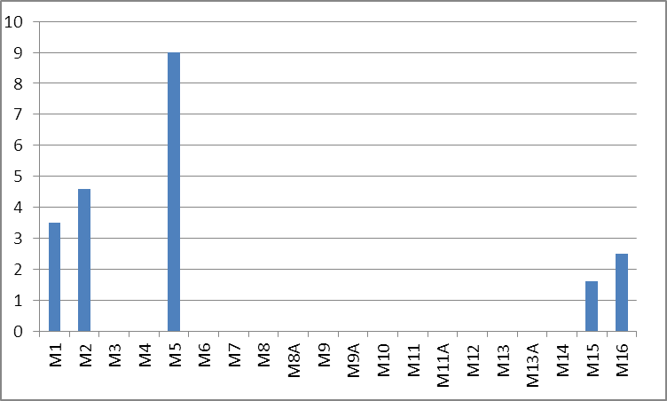
故障情况分析
延误供束时间
累计延误供束时间21.2小时。
其中：M1闸流管电源检修延
误3.5小时
M2闸流管电源检修延
误1.6小时。充电机维
修延误3小时。
M5更换闸流管及充电
机和主回路维修延误
9小时。
M15主回路故障延误1.6小时。
M16更换高整变压器延误2.5小时。

Slide 9
闸流管运行情况

Slide 10
闸流管运行情况
2012-2013启用闸流管统计
统计日期：2013/7/17
启用新管12只
E2V：8只
昆山国力：4只
管号 | 位置 | 启用时间 | 运行时间（小时） | 备注
2441 | M2 | 2012/11/1 | 6216 | E2V
国产-4 | M4 | 2013/5/7 | 1854 | 昆山国力
国产-3 | M5 | 2013/5/7 | 1854 | 昆山国力
2523 | M6 | 2012/10/30 | 6240 | E2V
2687 | M7 | 2013/4/3 | 2544 | E2V
国产-1 | M8A | 2012/9/27 | 6767 | 昆山国力
2690 | M9 | 2013/4/8 | 2424 | E2V
国产-2 | M10 | 2013/3/19 | 2878 | 昆山国力
2691 | M13 | 2013/4/15 | 2256 | E2V
2669 | M13A | 2012/11/6 | 6096 | E2V
2672 | 电子枪 | 2012/9/7 | 7512 | E2V
2678 | 脉冲电源-1 | 2012/10/19 | 5568 | E2V

Slide 11
闸流管运行情况
2012-2013停用闸流管统计
统计日期：2013/7/18
平均运行时间：17124小时
管号 | 启用时间 | 停用时间 | 总运行时间（小时）
2507 | 2011/1/1 | 2013/1/14 | 18096
2159 | 2010/4/11 | 2012/11/1 | 22464
2066 | 2010/8/5 | 2013/4/8 | 23472
2501 | 2011/11/25 | 2013/4/3 | 19200
2437 | 2011/5/6 | 2013/4/13 | 16776
2528 | 2011/3/24 | 2012/10/30 | 14088
1316 | 2010/6/28 | 2012/10/28 | 20496
2675 | 2012/11/27 | 2013/4/15 | 3360
2527 | 2012/1/16 | 2013/7/1 | 12792
2299 | 2010/9/1 | 2012/12/23 | 20496

Slide 12
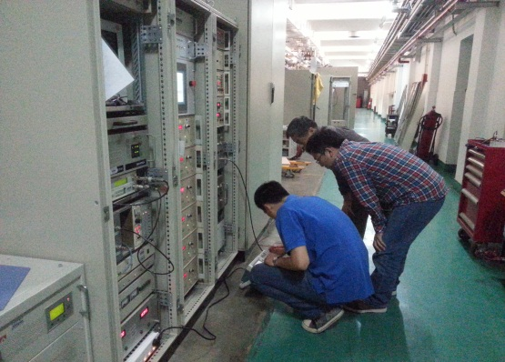
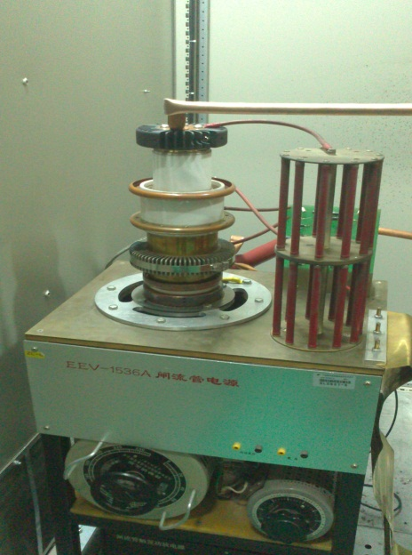
闸流管运行情况
国产闸流管的实验与运行
共有4只闸流管在线运行
运行寿命待观察
实现100%国产化
1#和4#运行中分别出现管
外灯丝接线端子氧化烧断
及氢发生器限流电阻烧坏
的现象。
国产闸流管运行时间统计

Slide 13
闸流管运行情况
闸流管的充分利用
本轮功率源闸流管运行出现老化现象集中呈现的情况。本轮共安装更换新管12只。占在线（23只）运行的52%。
订货手续繁杂，到货时间长。
改进后的调制器，使闸流管能够在其规定的参数下运行。
把一些从还未改进的调制器上退下的闸流管，调整参数后，安装到已改进的调制器上继续使用。
如：M9（已运行25464小时） M3
M7（已运行17808小时） M9A

Slide 14
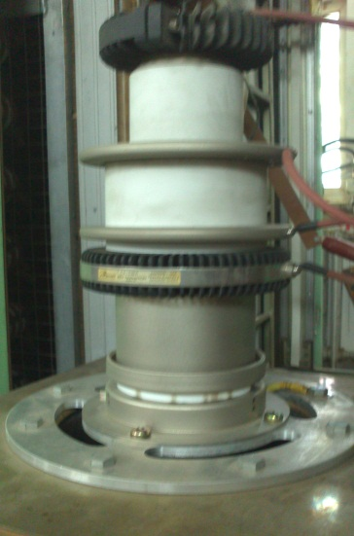
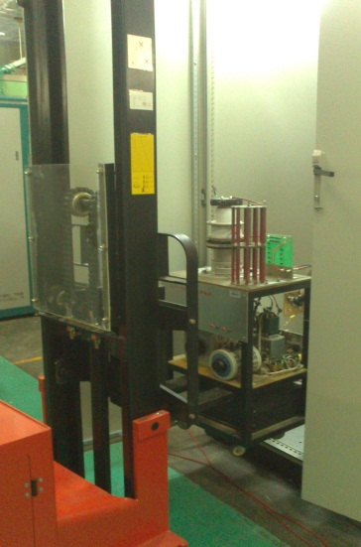
闸流管运行情况
旧闸流管的筛选和使用
挑选3只旧闸流管（从老型号调制器退下）
管号：1718；1950；1816
M11A做测试台
低压测试：1950#闸流管不能继续使用。
高压测试：1718#；1816#直流高压37.2KV
稳定运行。
1816#闸流管安装在M11A上运行。
直流高压：37.2KV
1718#闸流管安装到速调管测试台，用于
速调管测试和加速管老练。
两种措施缓解了闸流管紧张被动的局面
旧闸流管筛选
安装就位

Slide 15
速调管运行情况

Slide 16
速调管运行情况
2012.12.25第2只国产速调管投入运行
B2直线加速器速调管运行功率
在国内成功返修B2退役进口速调管

Slide 17
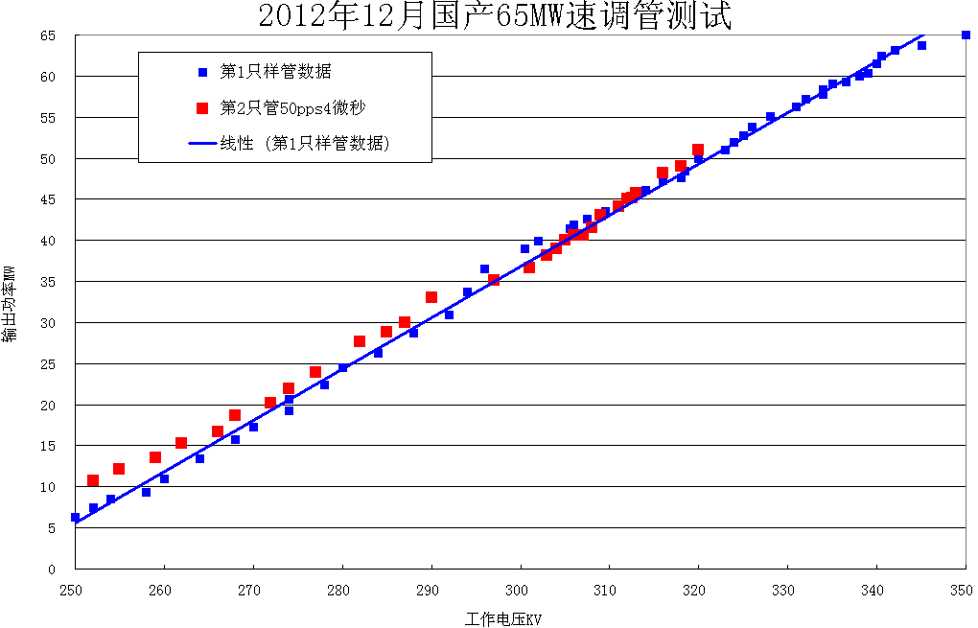
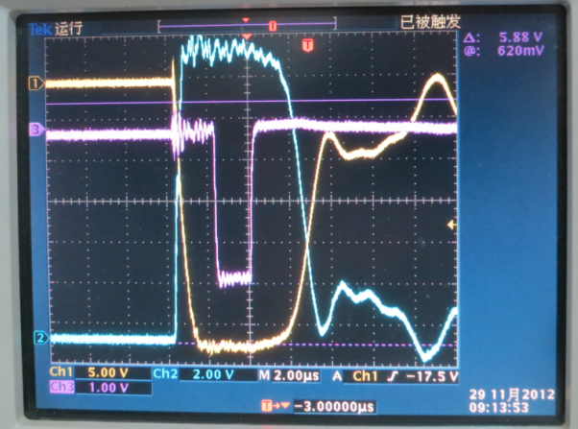
速调管运行情况
国产2号速调管测试情况
功率曲线图中蓝色为1号国产速调管，红色为2号国产速调管
2012年12月8日完成在测试台测试
2012年12月25日开始在13A运行，稳定、无打火情况发生

Slide 18
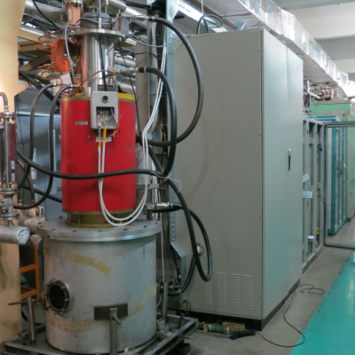
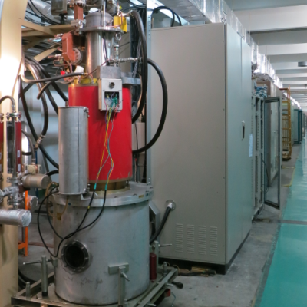
速调管运行情况
2只国产速调管在线运行
8A号位国产速调管 13A号位国产速调管
稳定运行至今没有打火 稳定运行至今没有打火

Slide 19
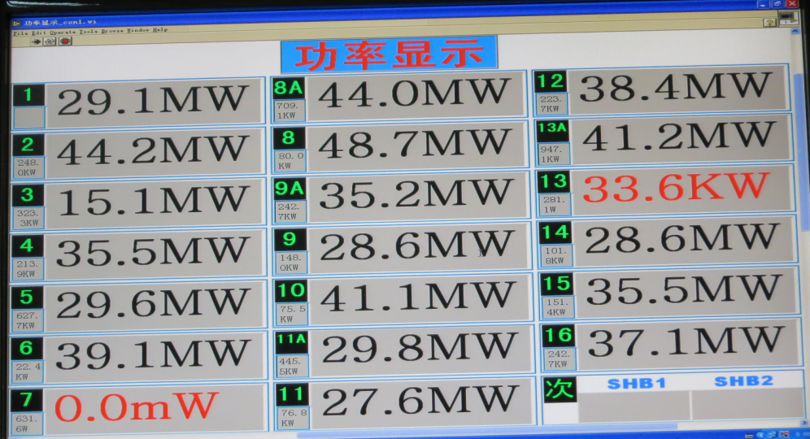
速调管运行情况
BII直线速调管运行功率监测
其中8A和13A为国产速调管

Slide 20
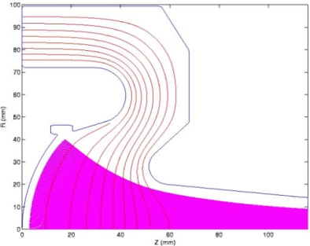
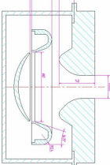
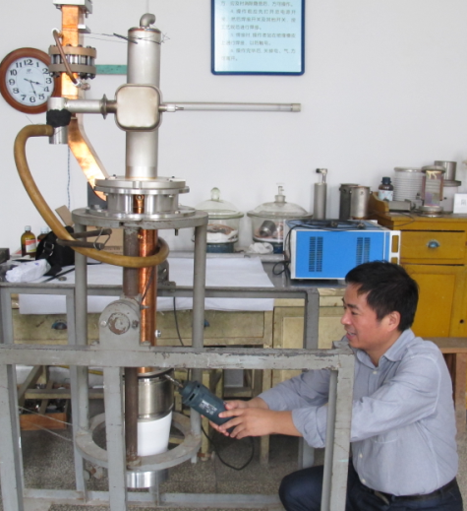
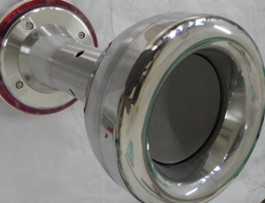
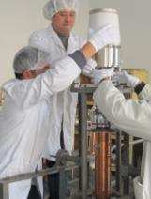
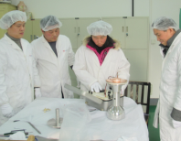
速调管运行情况
完成退役进口速调管返修
4404现场处理返修速调管

Slide 21
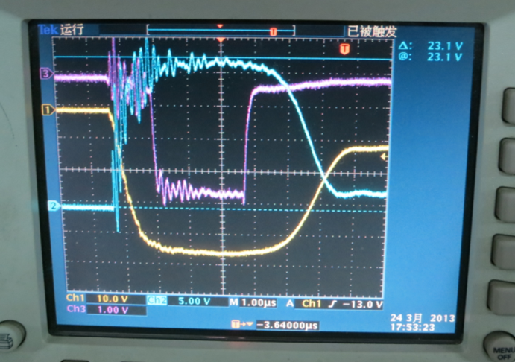
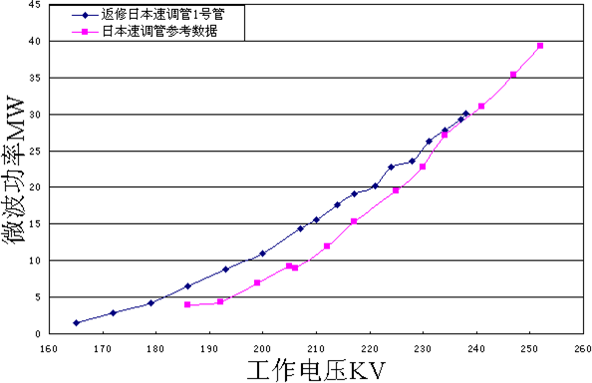
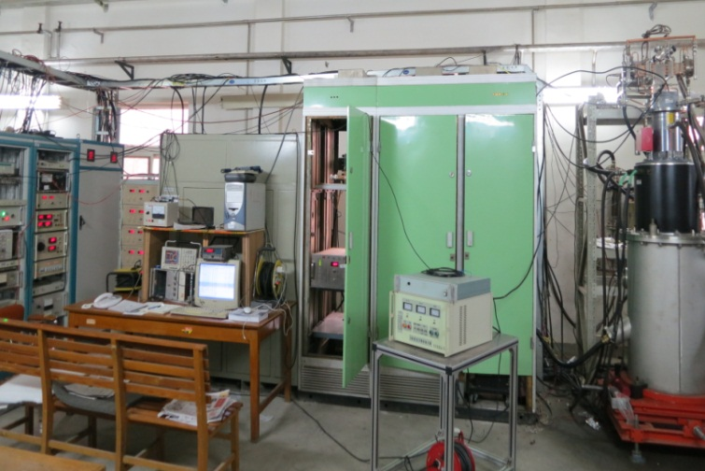
速调管运行情况
退役进口速调管现场测试
2013年3月24日完成了测试
功率输出达到了原速调管指标，工作稳定
目前为BII备用速调管

Slide 22
速调管运行情况
BII速调管运行寿命统计
运行位置 | 速调管类型 | 工作小时
1 | 日本 13E027 | 864
2 | 日本 11H025 | 13296
3 | 日本 04D002 | 71616
4 | 日本 04G022 | 14016
5 | 日本 11J026 | 11232
6 | 日本 O6C018 | 6360
7 | 日本 05E014 | 16176
8A | 国产1号 | 14880
8 | 日本 06F020 | 52176
9A | 日本 11F021 | 14106
运行 位置 | 速调管类型 | 工作小时
9 | 日本 04E005 | 61104
10 | 日本 04F008 | 61104
11A | 日本 11H024 | 14160
11 | 日本 04F007A | 16896
12 | 日本 06E019 | 52896
13A | 国产2 | 4800
13 | 日本 04L012 | 60096
14 | 日本 04M013 | 57936
15 | 日本 06B017 | 55776
16 | 日本 04G009 | 68736

Slide 23
直流电源运行情况

Slide 24
直流电源运行情况
运行故障状况-直线磁铁电源聚焦电源的故障情况
总计发生故障约8次，分类统计情况如下：
正电子源直流电源故障情况
正电子源直流电源2次过流保护，本地恢复后正常，未影响供束。

Slide 25
直流电源运行情况
运行故障状况-偏转铁AM3电源故障情况
总计发生过流故障约3次，本地恢复后正常；
维修调制器聚焦电源情况，总计15台
所出现的故障：冷却风扇、±5V和±15V、基准电位器、基准电源不稳定、开关管损坏、后面板输出端子和机箱内的输出连接线烧坏、电容器故障等。

Slide 26
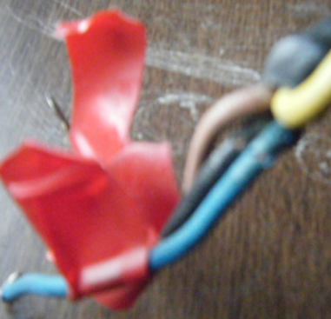
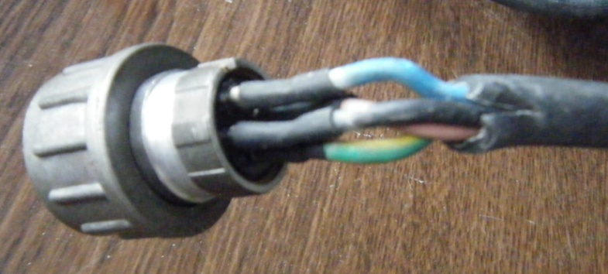
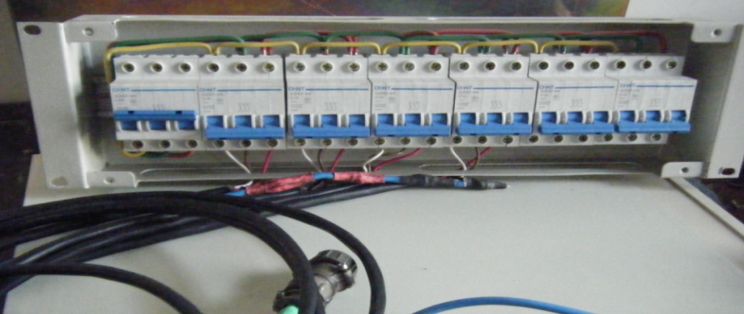
直流电源运行情况
运行故障状况-次谐波电源电源线老化
2012.11 次谐波6台电源同时出现故障，经检查发现电源线为80年代的老线，而且电线已经破损，从裂口处能看到铜线。裂口处有明显的拉弧痕迹。
处理措施：用旧的三相电源进线，作为临时电源线，更换好后再次开机，电源工作正常。同时，抓紧时间制作了新的三相电源进线和电源插头，并且进行了组装更换。

Slide 27
直流电源运行情况
运行故障状况-正电子源联调中直流电源与脉冲电源不能同时工作
故障现象：2012.10.18正电子源直流电源加电单独测试全部正常。10.22联调中当脉冲电源加到8 KA时，直流电源发生震荡。
故障原因：脉冲电源对直流电源存在干扰，用示波器测量直流电源的机柜和负载线之间，发现有一个和脉冲电源输出宽度完全一样的波形，幅度为500-600V。
处理措施：将脉冲电源所有的接地点打开，发现铜板表面氧化的相当严重，用纱布和酒精对铜板和机柜内的接地点进行了表面处理，同时将接地和机柜完全脱离。再次开机连调时震荡消除，在这次故障排除的过程中，损坏一台电源的触发板。本次运行正电子源零故障，经常发生故障的可控硅触发脉冲变压器也没出现问题。

Slide 28
直流电源运行情况
直流电源系统存在问题
调制器聚焦电源的安全隐患
暑期停机后急需更换每台束调管2号聚焦电源的负载线，由于负载线和线鼻子的截面积太小，电源在30A运行时，因严重过热，多次将电源后面板的接线端子和内部输出线烧坏。由于主动的巡视，发现的及时，没有影响直线正常运行，但是隐患仍然存在，所以需要更换。
直线磁铁线圈连接线螺栓松动
2013.3月，磁铁Q29、Q30突然负载开路，紧急停机检查，因接线端子的松动，烧断了连接线，在短时间内无法修复。将直线所有的磁铁紧急检查了一遍，处理了松动的接线端子。
暑期急需检查处理直线所有磁铁已经氧化的接线端子，修复已烧坏的Q29、Q30磁铁的接线端子。如果再坏几块磁铁，将影响直线的正常运行。

Slide 29
调制器系统改造

Slide 30
调制器系统改造
放电柜重新设计布局，设计高压电路的连接支撑组件，采用模块化、集成化电路代替老调制器放电电路的大、重、分散的分立电路，方便易维护；调制器采用充电机和新型放电机柜，极大降低了调制器的故障率和故障时间。
增加进水和回水水路，加工法兰和水管接头，采购流量开关和流量计。
采购放电机柜、EOLC组件、充电保护电路组件、电缆桥架的定制、采购Siemens HMI 触摸屏、采购配电电缆等。
采用Siemens HMI （MP277 10’ touch）作为本地连锁操作控制界面，编写程序，调试，简洁方便直观。远控WinCC程序今年暑期停机完善远程模拟量控制。
2012年暑期改造1#--6#调制器，11月份改造10#调制器。
安装、调试，目前运行良好。

Slide 31
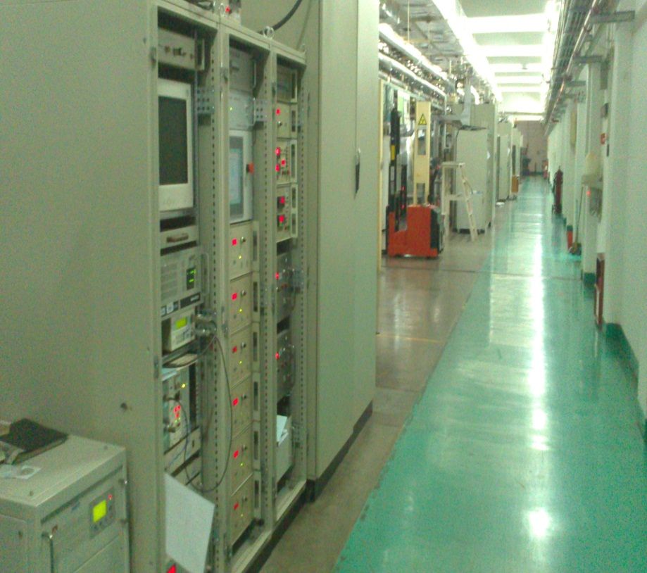
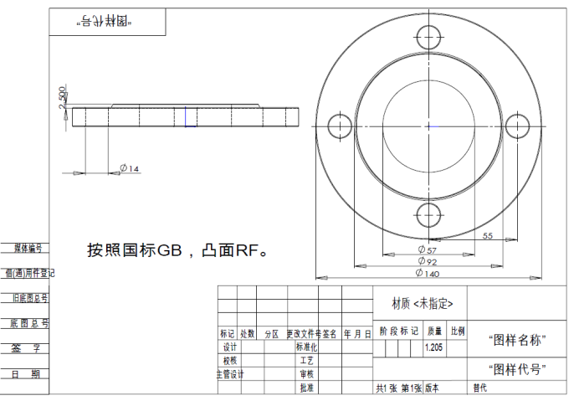
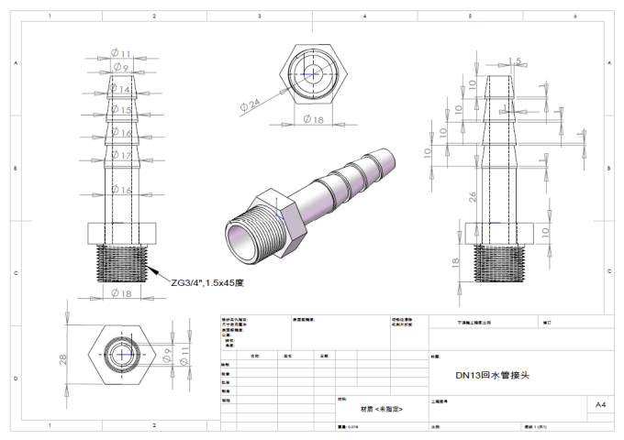
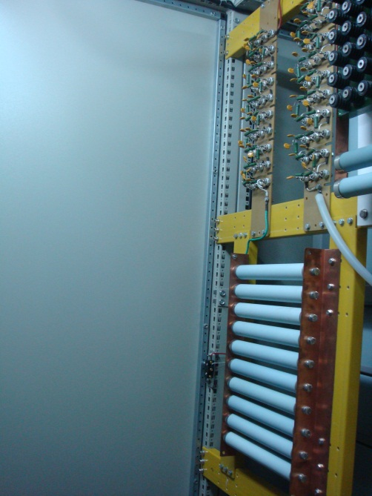
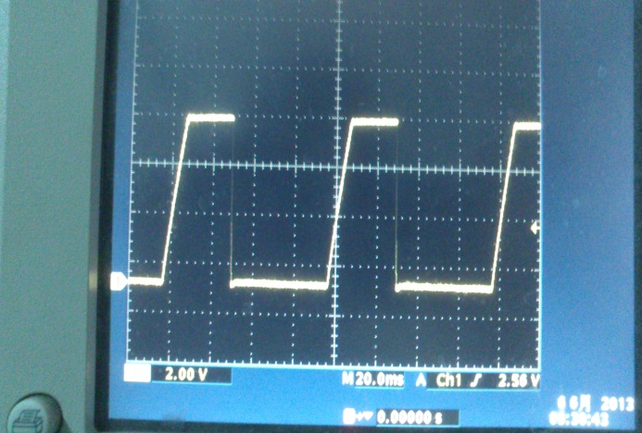
调制器系统改造

Slide 32
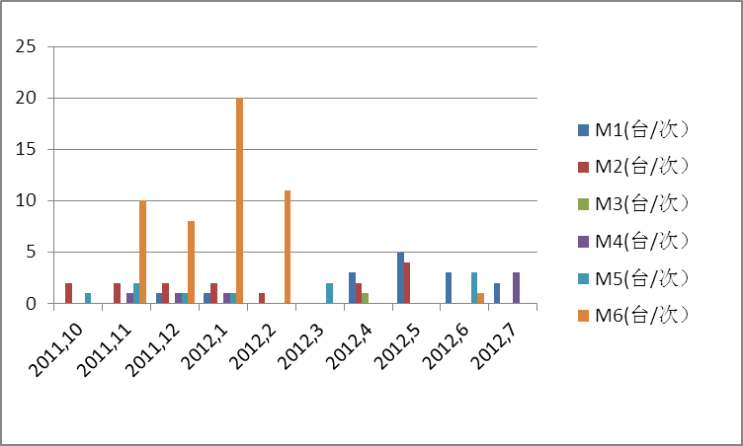
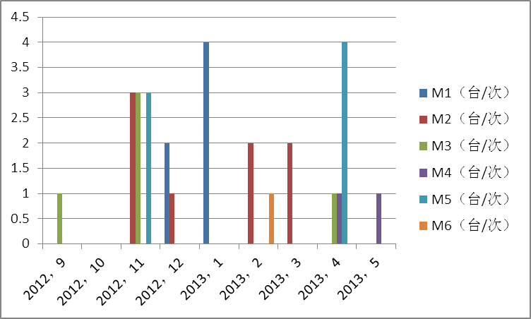
调制器系统改造
2011-2012 M1-M6故障统计
线路进一步简化，设备的更换
时间明显缩短。
设备运行的稳定性明显提高。
故障率有较大幅度下降。
2011-2012年度运行M1-M6的故障
次数总和：97台/次
2012-2013年度运行M1-M6的故障
（截止到2013/5/31）
次数总和：29台/次
2012-2013 M1-M6 故障统计

Slide 33
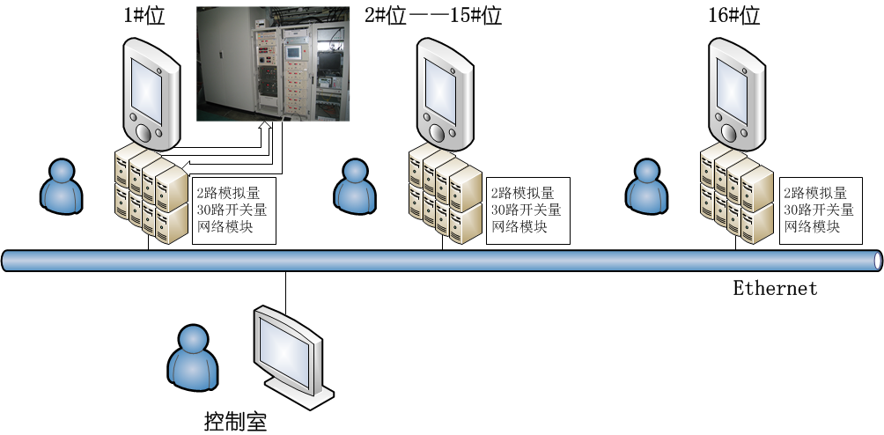
改造调制器连锁及监控
西门子PLC：S7-300
触摸屏：MP277，本地监控信号状态；
联网：以太网模块CP341-lean
远控数据库：WinCC7.0组态，控制室组态所有信号，数据库建立、查询；

Slide 34
次谐波运行情况

Slide 35
次谐波运行情况
SHB1系统一直稳定运行；
SHB2的控制器由于老化和干扰等原因，频繁出现控制器连接不上的问题，没有大动作的改，考虑到两点：
正值对撞取数的关键时候，没有机时；
SHB2的相位的慢漂对聚束效果影响较弱，对束流影响有限；只有异常变化时必须调；
6月初更换新的控制器板卡后稳定运行。
聚
束
腔
SHB系统分布原理
网络/网线
直线中控室的电脑
SHB本地工控机
？
SHB控制器
FPGA
网卡
网口/网线

Slide 36
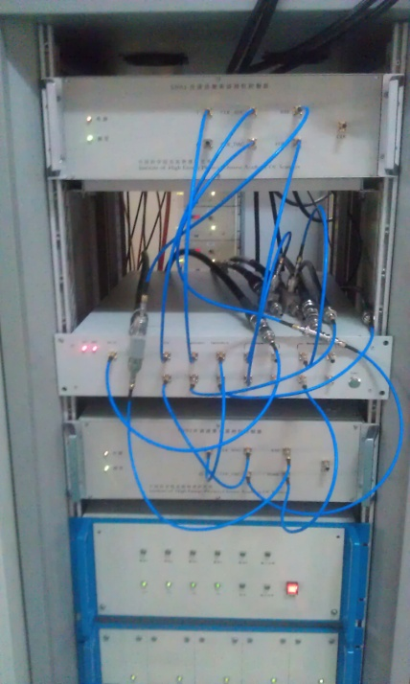
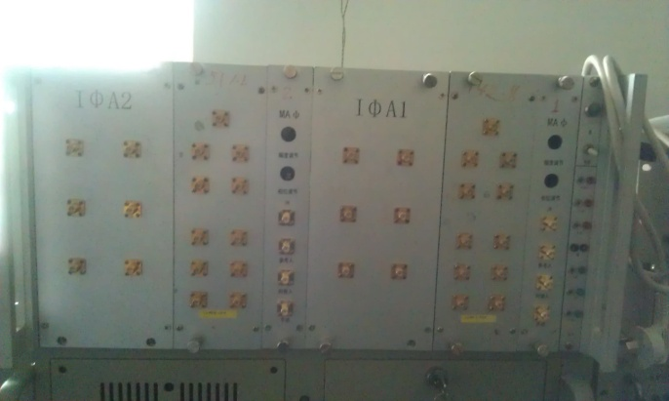
次谐波运行情况
更换新的SHB2的板卡，采用新的射频前端模块
新的射频前端改进如下：
1）简化了设计，避免无必要的变频环节，输入只需要571.2MHz（之前需要142.8MHz&571.2MHz）；
2）整合了SHB1和SHB2；
3）上下变频均在一个机箱中；
4）机箱做了温度控制；
老的射频前端部分
新的射频前端和SHB机柜

Slide 37
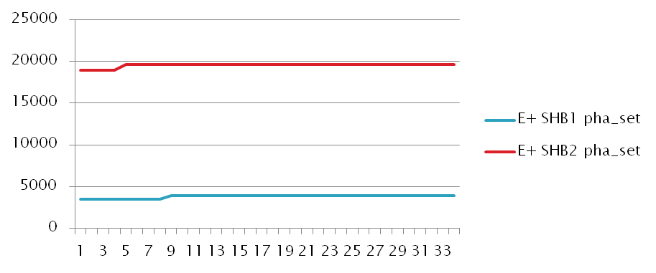
次谐波运行情况
更换后的24小时内SHB1和SHB2相位参数调整情况

Slide 38
暑期改造计划

Slide 39
暑期改造计划
调制器改造5台。
电源更新136台。
正电子源脉冲电源和电子枪高压脉冲电源增加具有电抗器的配电箱。
更新电子枪机房空调。
高压充电电源及高压电缆的检修。
辅助电源的检修。
闸流管电源的检修及触发线路板的更新。

Slide 40
总结
在功率源组全体同事的共同努力下，我们顺利的完成BEPCⅡ2012-2013年度的运行工作。组里大部分同事承担着ADS，CSNS，KIPT等多项工作。功率源组始终把做好BEPCⅡ的运行工作，作为开展其他工作的前提。全组成员全部参加了BEPCⅡ的设备维护和运行值班等方面的工作。
下一轮的运行，功率源组将要面对较多的困难和考验。
1．改造更新的设备多；
2．调制器维护人员少。
感谢功率源组全体同事勤奋努力的工作，感谢中心领导和中心秘书组对功率源组工作的支持和帮助，感谢各兄弟组的友好协作。

Slide 41
谢 谢

